Slide 1

GRADIVO ZA DELO NA DOMU
SREDA, 9. 12. 2020

Slide 2

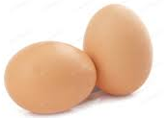
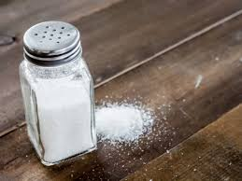
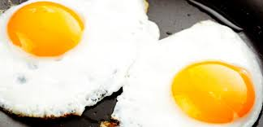
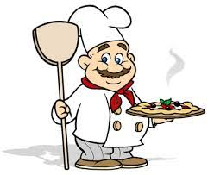
DANES SI PRIPRAVI
JAJCA NA OKO
NA KUHALNIK PRISTAVI PONEV, V KATERI STOPI MASLO. KO JE MASLO STOPLJENO, V PONEV PREVIDNO UBIJO JAJCI IN JU NA NIZKI TEMPERATURI PEČI PRIBLIŽNO 5 MINUT.
KO SE BELJAK DOBRO ZAPEČE IN NA ROBOVIH RAHLO PORJAVI, JAJCI PRELOŽI NA KROŽNIK IN JU RAHLO POSOLI. POSTRE SKUPAJ S KRUHOM. PRI DELU BODI PREVIDEN.
DOBER TEK!
SESTAVINE:
2 ŽLIČKI MASLA
2 JAJCI
1 ŠČEPEC SOLI

Slide 3
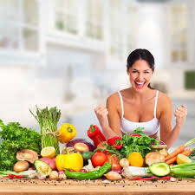
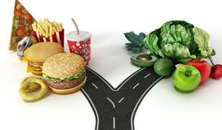
ZDRAVA PREHRANA
Z ZDRAVIM PREHRANJEVANJEM VARUJEMO ZDRAVJE IN PREPREČUJEMO, DA BI ZBOLELI.

Slide 4
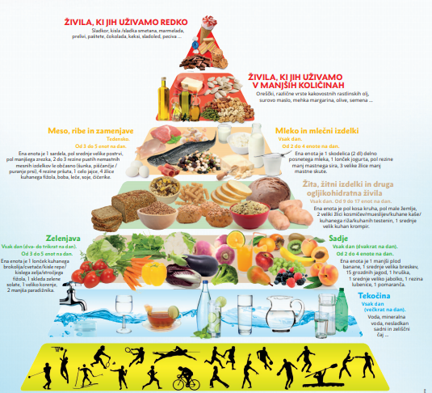

Z ZDRAVO PREHRANO IN GIBANJEM DO ZDRAVJA
SLADKOR
MAŠČOBE
MLEKO IN MLEČNI IZDELKI
MESO IN RIBE
ŽITA IN ŽITNI IZDELKI
ZELENJAVA
SADJE
TEKOČINE
GIBANJE

Slide 5
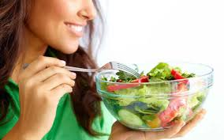
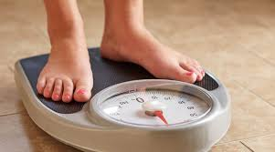
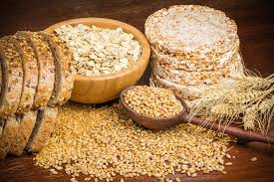
KORAKI DO ZDRAVEGA PREHRANJEVANJA
V JEDI UŽIVAJTE!
JEJTE PESTRO HRANO.
BODITE VSAK DAN TELESNO DEJAVNI IN JEJTE TOLIKO, DA BO VAŠA TELESNA TEŽA NORMALNA.
IZBIRAJTE POLNOZRNATE IZDELKE.
VEČKRAT NA DAN JEJTE VELIKO ZELENJAVE IN SADJA!
JEJTE ČIM MANJ MAŠČOB.
ENKRAT DO DVAKRAT NA TEDEN UVEDITE BREZMESNI DAN.
DNEVNO UŽIVAJTE ZMERNE KOLIČINE POSNETEGA MLEKA IN MANJ MASTNE MLEČNE IZDELKE.
ČIM REDKEJE UŽIVAJTE SLAŠČICE IN SLADKE PIJAČE.
HRANO SOLITE ČIM MANJ.
HRANO PRIPRAVLJAJTE NA ZDRAV NAČIN. HRANO DUŠITE, KUHAJTE ALI PECITE, VENDAR JE NE CVRITE.

Slide 6
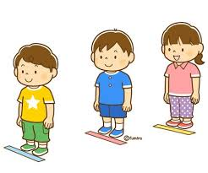


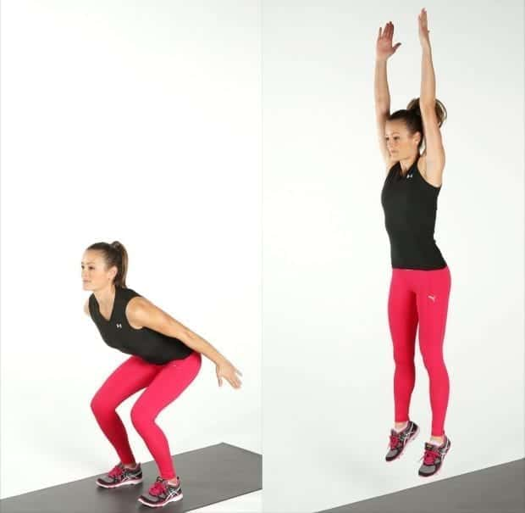
POSKOKI:
RAZREŽI LIST PAPIRJA NA TRAKOVE.
TRAKOVE POSTAVI NA TLA V RAZDALJI 1m,
NATO SONOŽNO PRESKAKUJ TRAKOVE.
SKAČI KOT ŽABICA – NAPREJ, NAZAJ V STRAN.
POČEPNI IN SKOČI V ZRAK.

Slide 7
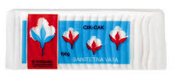


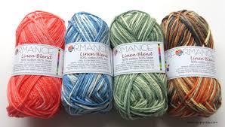
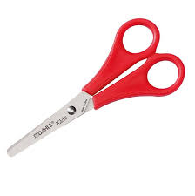
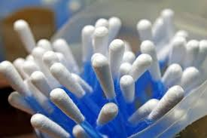
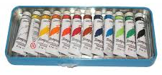
ZA ZOOM SI PRIPRAVI:
TRŠI PAPIR ALI KARTON
VOLNO
VATO
LEPILO
ŠKARJE
TEMPERA BARVICE
PALČKE ZA UŠESA

Slide 8
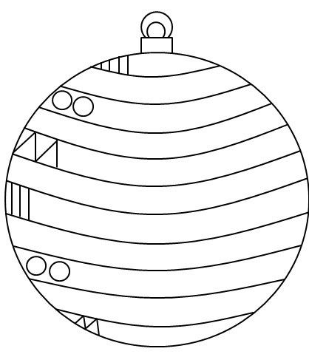
NADALJUJ VZOREC

Slide 9
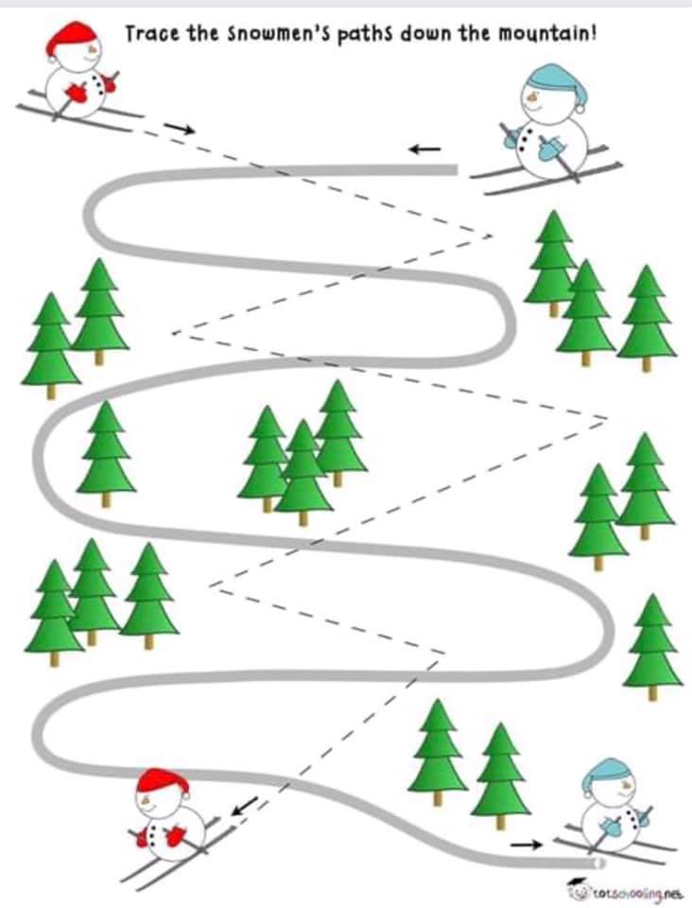

POMAGAJ SNEŽAKOM PRITI V DOLINO

Slide 10
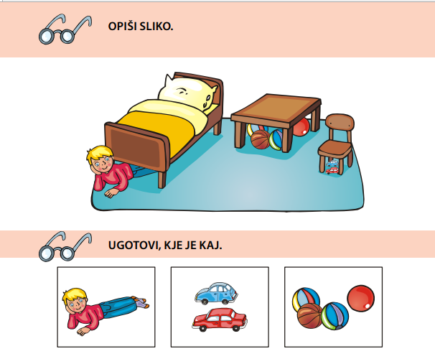

Slide 11
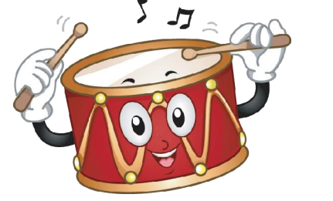

BOBENČEK
JANEZ BITENC
BAMBERBAM, BAMBERBAM,
BOBENČEK MI JE IME,
BAMBERBAM, BARBEMBAM,
TU STA PA ŠE PALČKI DVE.
BAMBERBAM, BAMBERBAM,
ČE VAM NI KAJ PRAV, GOSPOD,
BAMBERBAM, BAMBERBAM,
JO POPIHAJMO OD TOD.
TA TEDEN BOMO URILI RITEM.
IMATE DOMA KAKŠEN BOBEN? ČE NE, POJDITE V
KUHINJO IN SI PRI MAMI IZPOSODITE LONEC, KI NAM BO SLUŽIL KOT BOBEN.
ZAVRTI SI PESMI, KI JIH IMAŠ NAJRAJE IN JIH SPREMLJAJ S TOLČENJEM PO SVOJEM
»BOBNU«.
UŽIVAJ!

Slide 12
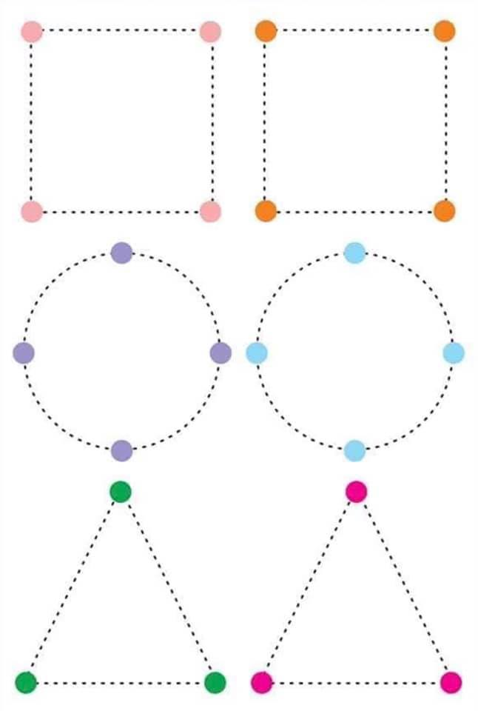
S PRSTOM POTUJ OD PIKE DO PIKE

Slide 15

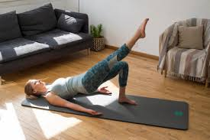
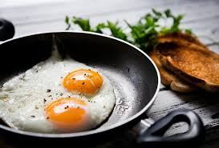
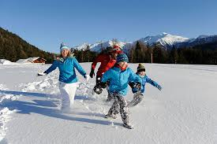
TVOJE DEJAVNOSTI ZA DANAŠNJI DAN:
ZJUTRAJ POSKRBI, DA PREZRAČIŠ SVOJO SOBO (ODPRI OKNA VSAJ ZA 10 MINUT), SAJ JE SVEŽ ZRAK ŠE KAKO POMEMBEN ZA NAŠE ZDRAVJE.
JUTRANJA TELOVADBA (RAZGIBAJ SVOJE TELO IN SE PRIPRAVI NA DANAŠNJI DAN)
PRIPRAVI TEBI IN TVOJIM DRUŽINSKIM ČLANOM ZDRAV ZAJTRK – JAJČKA NA OKO.
KO BOŠ ZAKLJUČIL Z NALOGAMI POJDI VEN IN SE DANES ČIM VEČ ČASA GIBAJ NA SVEŽEM ZRAKU.
SPROSTI SE, UŽIVAJ IN PREŽIVI ČUDOVIT DAN.

